Slide 1
«Возможности виртуальной доски Рadlet для дистанционного обучения по географии».
Маркова Татьяна Анатольевна, учитель географии МАОУ СОШ №40

Slide 2
МАОУ СОШ № 40 г. Томска 11.07.2017 присвоен статус муниципальной инновационной площадки « Внедрение дистанционного образования в систему единого информационно-образовательного пространства школы»

Slide 3
Создан сайт дистанционного обучения школы http://www.doschool40tomsk.com с разделами, включающими дистанционную поддержку по всем предметным областям: математика, русский язык и литература, история и обществознание, география, биология, физика, химия; виртуальные средства взаимодействия, обучающие материалы для дистанционного образования; электронный дневник по дистанционному обучению для обучающихся.

Slide 13
КАК ИСПОЛЬЗОВАТЬ ОНЛАЙН –ДОСКУ Padlet ДЛЯ ДИСТАНЦИОННОГО ОБУЧЕНИЯ
Принцип работы данной категории сервисов заключается в следующем: пользователям предлагается бесконечный виртуальный лист (бесконечная доска, стенд), который можно наполнять по своему усмотрению самой разнообразной информацией: текст, изображения, видео, аудио, анимация, ссылки, прикреплять документы, презентации.

Slide 14
Каждая созданная виртуальная стена имеет свой адрес в сети Интернет, которым можно поделиться (отправить по электронной почте, опубликовать на сайте). Все, кому вы отправите ссылку на стену, смогут присоединиться к ее наполнению (при условии, что в настройках стены вы дали им такое право), либо будут просто просматривать её.

Slide 15
Для организации выполнения данного задания учащимися учитель выполняет следующие действия:
1) заранее создает виртуальную стену Padlet, размещает на ней образец выполнения работы;
2) составляет инструкции, описывающие порядок работы учащихся по выполнению задания
3) размещает инструкции и ссылку на виртуальную стену сайта, сообщает об этом учащимся.
4) обязательно подводит итоги проделанной работы на уроке, демонстрируя виртуальную стену всему классу, обсуждая какие-то интересные моменты.
Конечно, в такой работе примут участие не все учащиеся (и найдётся много причин), но она будет полезной и интересной для ребят активных, имеющих высокий познавательный интерес.

Slide 16
https://ru.padlet.com/markova123/ik7q2lv05l45 ССЫЛКА НА ВИРТУАЛЬНУЮ СТЕНУ. ПОДГОТОВКА К ВПР

Slide 18
Стена на тему «Дальний Восток» была создана для 9 класса, для изучения материала в дни ДО школы.
Ссылка https://padlet.com/markova123/m598qcgzumdv

Slide 19
Стена на тему « Транспорт мира» была создана для 10 класса, для обучения в дни ДО школы.
https://ru.padlet.com/markova123/m49894soxx9c

Slide 20
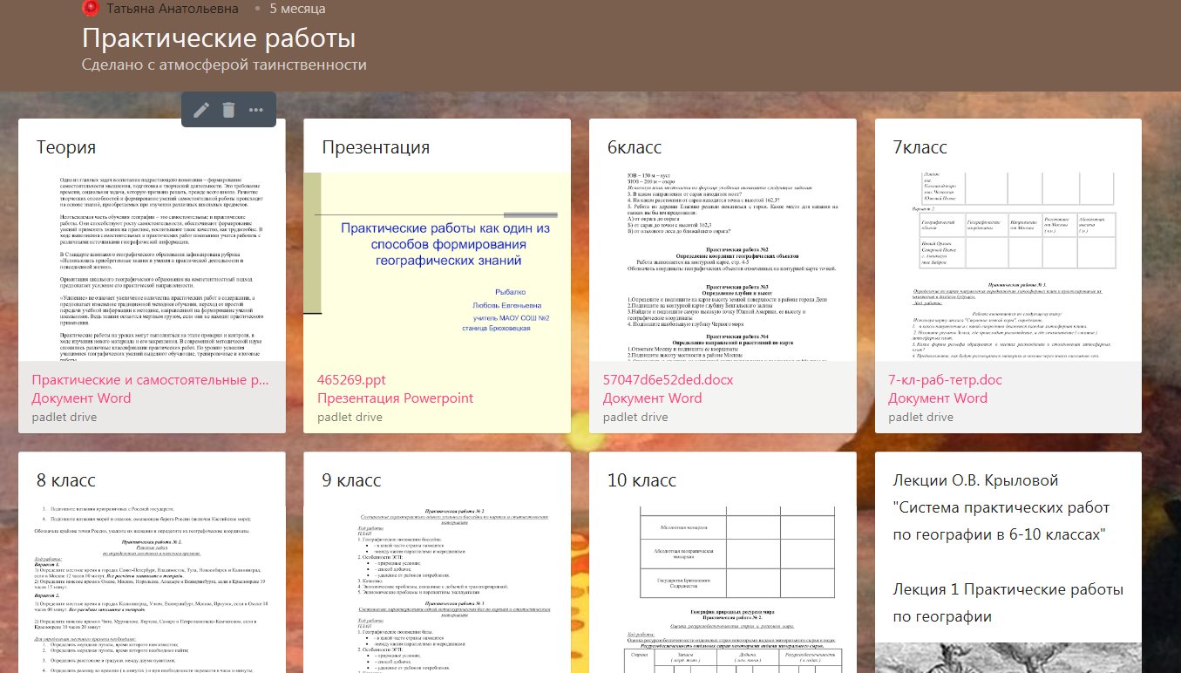
Стена на тему « Практические работы» была создана для выступления на семинаре и использования молодыми специалистами материала в организации учебного процесса на уроках географии.
Ссылка на ресурс https://ru.padlet.com/markova123/ip1o9i1ftl9e

Slide 21
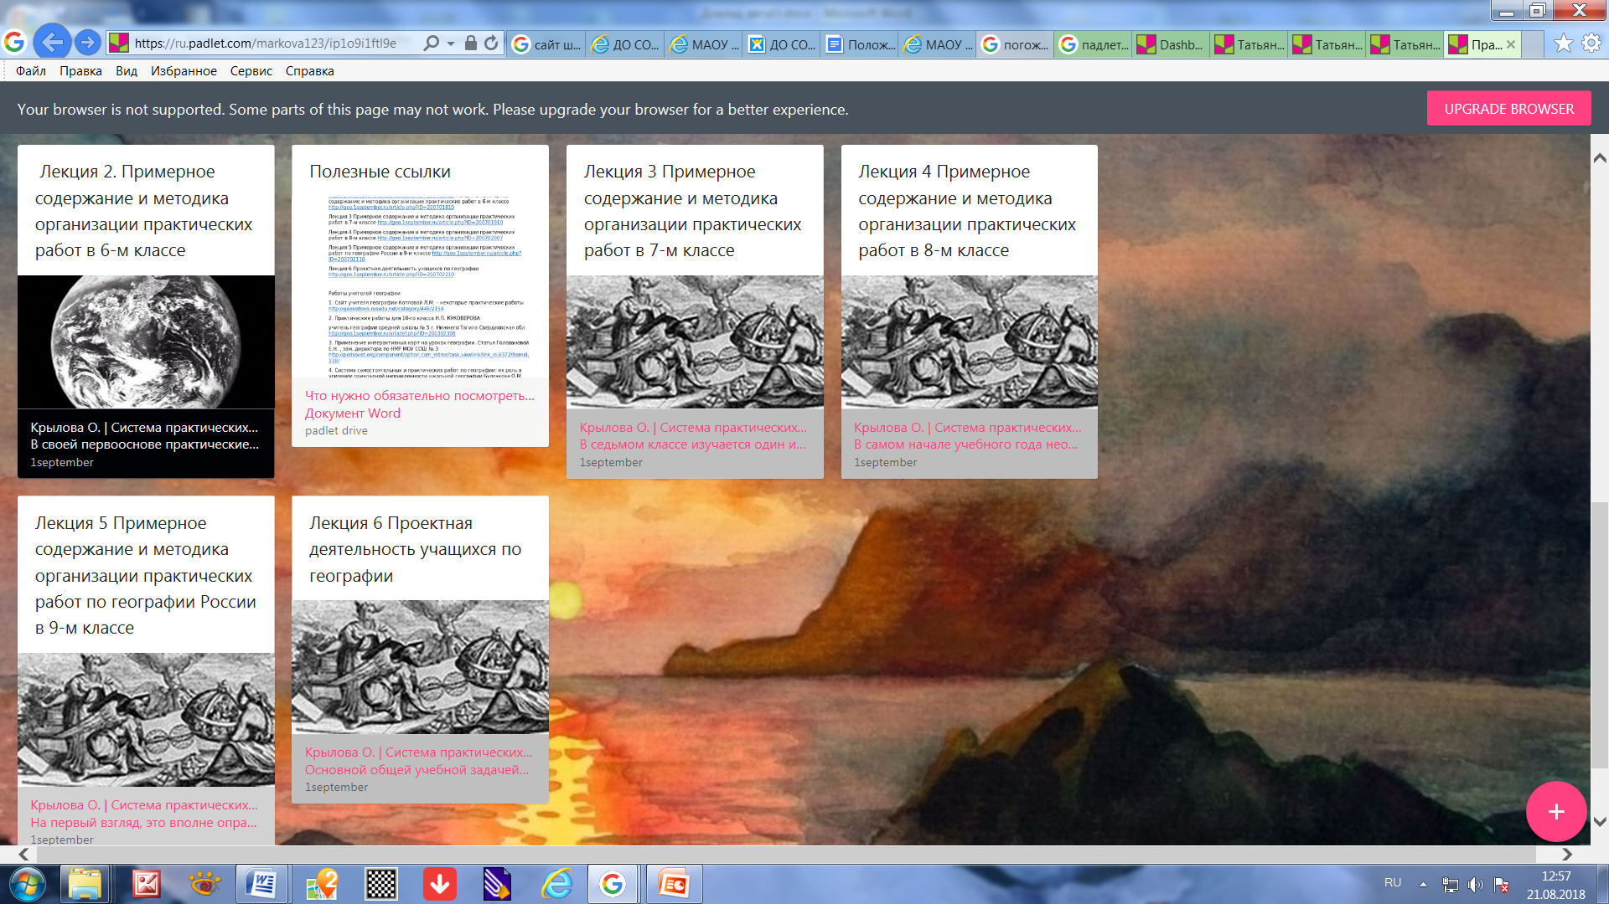

Slide 22
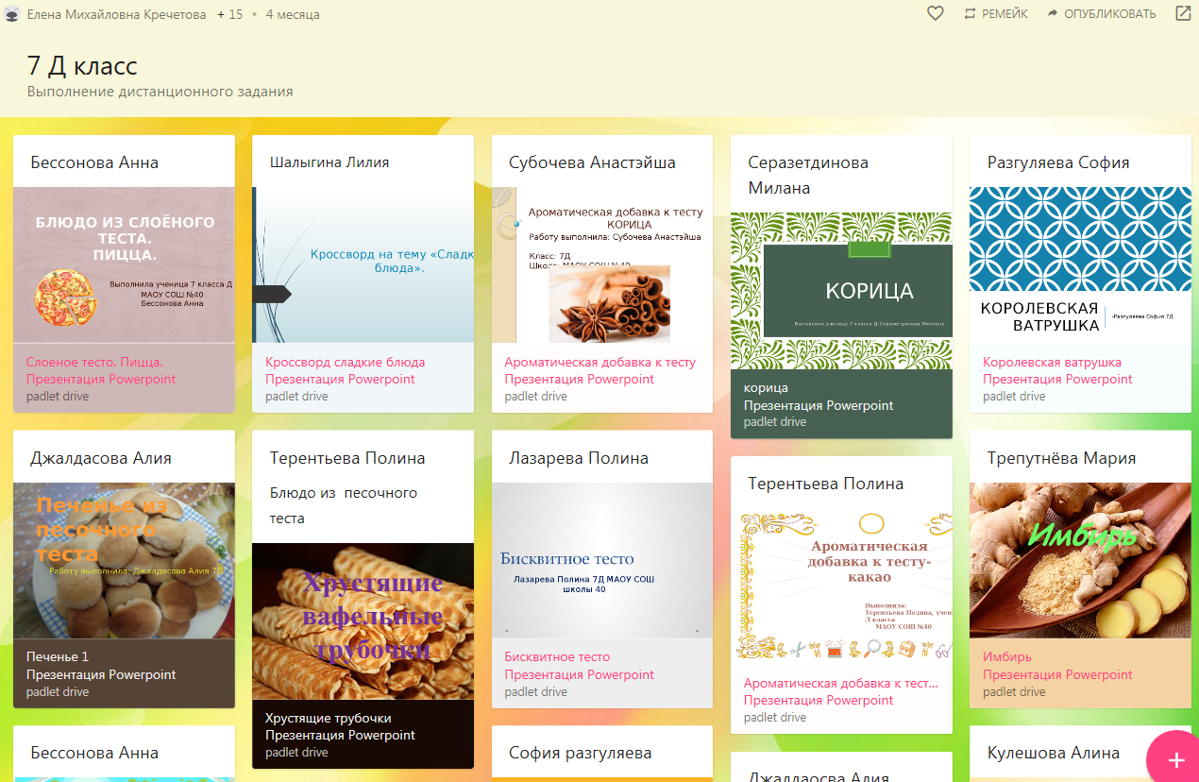
Работы учеников, размещённые на виртуальной стене Padlet

Slide 23
Таким образом, Padlet можно считать виртуальной доской или цифровой стеной, на которой можно хранить файлы.
Думаю, что использование ресурса «Padlet» поможет в организации и активизации учебной деятельности обучающихся.

Slide 24
Именно дистанционные образовательные технологии должны стать органичной оболочкой и инструментарием проектной деятельности. Они дают возможность искать и хранить информацию, общаться в режиме реального времени, создавать творческие работы, совместно разрабатывать материалы. Раскрывая эти возможности, мы получаем проект «деятельности будущего», который обеспечит возможность всем участникам образовательного процесса жить и работать в новой информационной среде.

Slide 25
Спасибо за внимание!

Slide 26
Список использованных материалов:
По ссылкам на сайт ДО можно посмотреть материалы по виртуальной стене: https://www.doschool40tomsk.com/kopiya-seminary-2017-2018-uchebnyj- https://www.doschool40tomsk.com/kopiya-interaktivnaya-doska-2
Использованы материалы сайта http://teachtech.ru/instrumenty-veb-2-0/kak-ispolzovat-onlajn-dosku-padlet-v-klasse.html
http://ped.yartel.ru/ Симунова О.Г. Использование ресурса Padlet для организации и активизации учебной деятельности обучающихся.
Ссылка https://padlet.com/markova123/m598qcgzumdv - виртуальная стена по теме « Дальний Восток»
Презентация. Итоги анкетирования обучающихся по вопросам дистанционного обучения (ДО). Каширин А.А.
Виртуальные стены для дистанционного обучения, созданные учителем труда Кречетовой Е.М.
7. Материалы на присвоение статуса муниципальной инновационной площадки по теме: ВНЕДРЕНИЕ ДИСТАНЦИОННОГО ОБРАЗОВАНИЯ В СИСТЕМУ ЕДИНОГО
ИНФОРМАЦИОННО-ОБРАЗОВАТЕЛЬНОГО ПРОСТРАНСТВА ШКОЛЫ» http://www.doschool40tomsk.com
«

